Slide 1
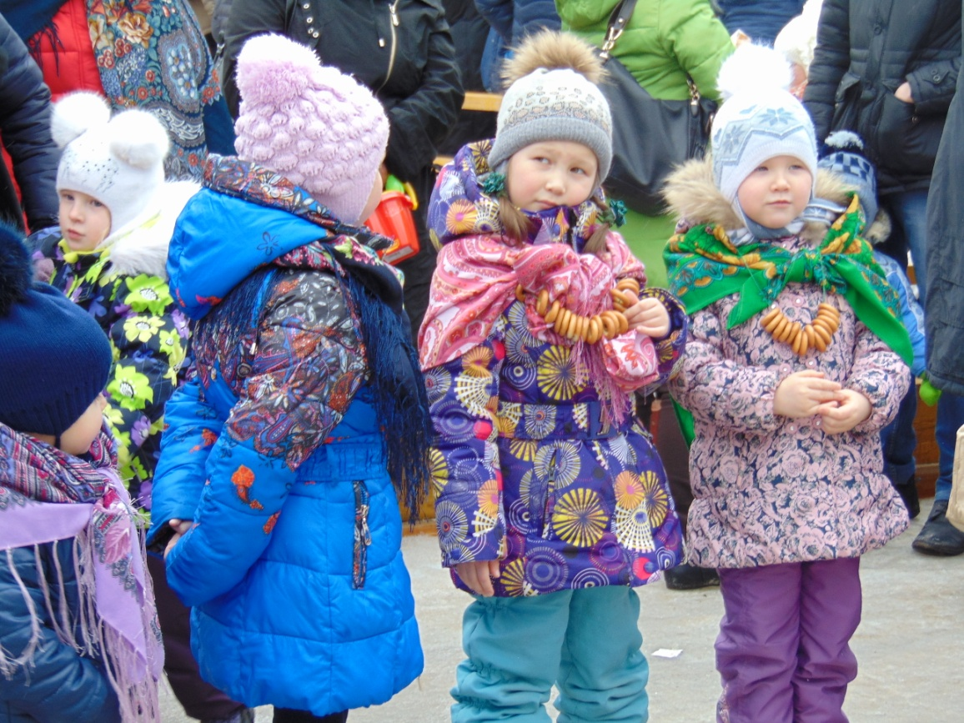
МБДОУ «Детский сад № 50»
г. Чебоксары

Slide 2
Детский сад. Общие сведения
В 2014 г. произошла реорганизация путем присоединения МБДОУ «Детский сад № 59»
г. Чебоксары
Корпус «А» | Корпус «Б»
Находится по адресу: пр. Ленина , 59"а" | Находится по адресу: пр. Ленина, 53 "а"
Функционирует с 1963 года | Функционирует с 1965 года

Slide 3

Детский сад
2016 г. – 61%
2017 г. – 65%
2018 г. – 70%

Slide 4
Детский сад
Средний ежемесячный долг за присмотр и уход детей в детском саду:
2017 г. – 102000 руб.
2018 г. - 34000 тыс. руб.

Slide 5
В апреле 2017 года Учреждение получило лицензию на оказание платных дополнительных услуг.
Дополнительные платные услуги
2016-2017 уч.г. | 2017-2018 уч.г. | 2019 уч.г.
Первое полугодие 2017г. 1. Вокальная студия «Веселые нотки» 2. «Логопедия» Второе полугодие 2017 г. 1. Вокальная студия «Веселые нотки» 2. «Логопедия» 3. «Очумелые ручки» 4. Кружок оздоровительной гимнастики «Здоровейка» 5. «Английский для малышей» | 1. Вокальная студия «Веселые нотки» 2. «Логопедия» 3. «Очумелые ручки» 4. Кружок оздоровительной гимнастики «Здоровейка» 5. «Английский для малышей» 6. «Фитнес для детей» | 1. Вокальная студия «Веселые нотки» 2. «Логопедия» 3. «Очумелые ручки» 4. Кружок оздоровительной гимнастики «Здоровейка» 5. «Английский для малышей» 6. «Фитнес для детей» 7. Танцевальная студия
Доход: 190 000 руб. | Доход: 145 000 руб. | Доход: 530 000 руб

Slide 6
Детский сад. Педагоги
В МБДОУ работают 25 педагогов.
Образование:
Среднее специальное – 9 чел.
Высшее
педагогическое - 14 чел.

Slide 7
Детский сад. Педагоги
 | 2016-17 уч.г. | 2017-18 уч.г. | 2018-19 уч.г.
Аттестация педагогов | 1 чел. | 1 чел. | 3 чел.
Прохождение курсов повышения квалификации (ЧРиО, ЧГПУ, ЧПК) | 7 чел. | 4 чел. | 5 чел.
Переподготовка | 1 чел. | - | -

Slide 8
Детский сад. Педагоги
Повышения профессионального уровня
республиканские проекты («Маршруты. На пути к неизведанному» , «Чемодан» - Центр «Эткер»),
конференции (2018г. - I Всероссийская научно-практическая конференция «Современное детство», г.Москва, Республиканская научно-практическая конференция «Никольские чтения-2018),
издание научных статей (в журналах «Традиции и новации в дошкольном образовании» , «Воспитатель»).

Slide 9
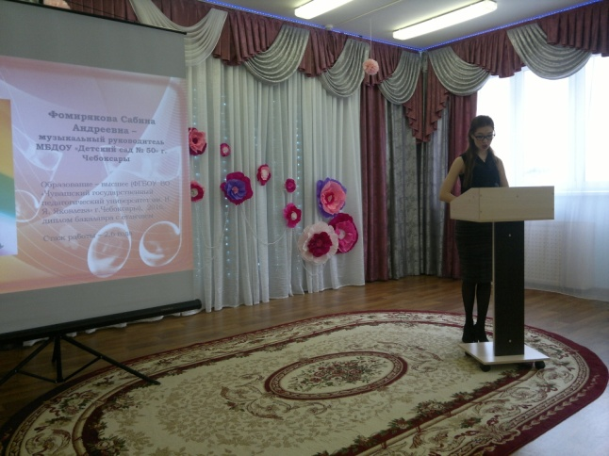
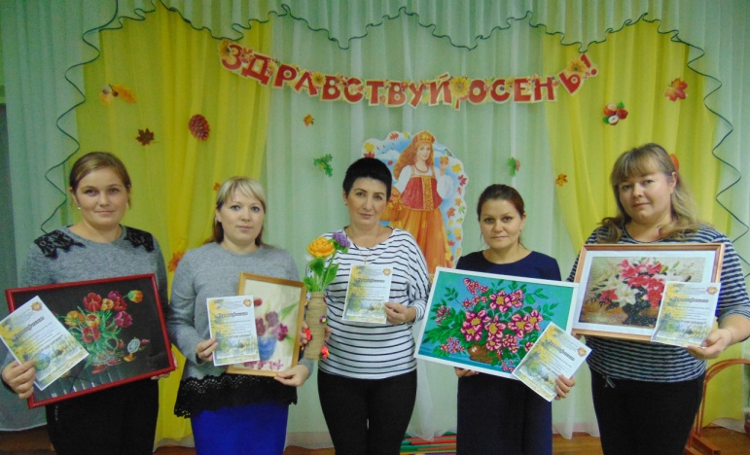
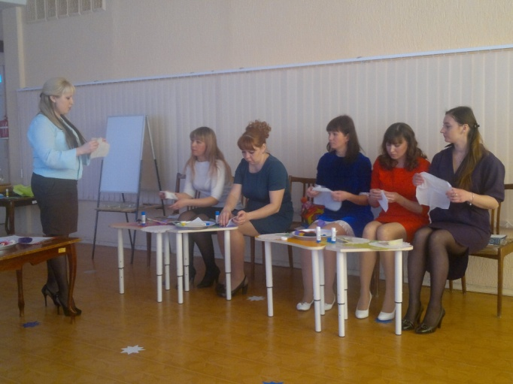
Участие педагогов в профессиональных и творческих конкурсах
Детский сад. Педагоги
«Педагог-профессионал»
Городской открытый конкурс-выставка
«Творческий мир педагога»
«Воспитатель года»

Slide 10

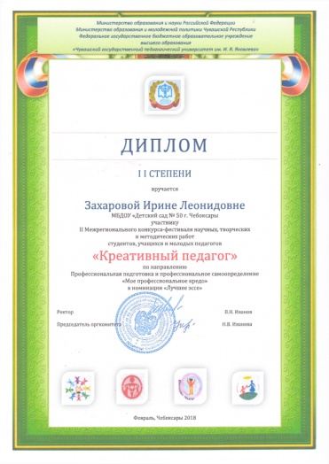
Участие педагогов в профессиональных конкурсах
Детский сад. Педагоги

Slide 11
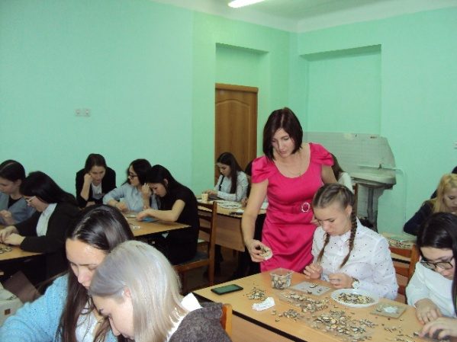
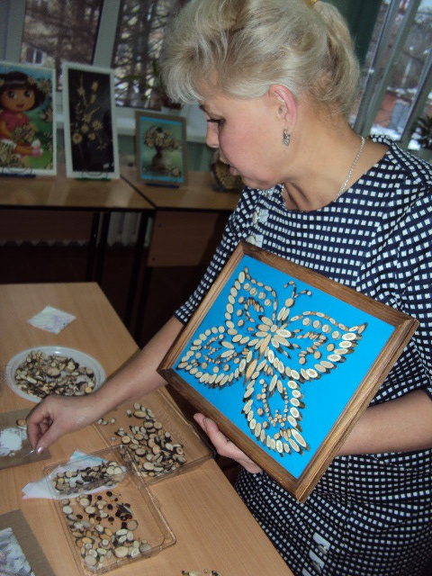
Детский сад. Педагоги
Педагоги активно делятся
опытом с коллегами.
Мастер-класс для педагогов и студентов в Чебоксарском технологическом колледже им. Н.В. Никольского в рамках
VI Регионального (открытого) чемпионата «Молодые профессионалы»

Slide 12
На базе МБДОУ «Детский сад № 50» г. Чебоксары
ежегодно проводятся методические
объединения для воспитателей
2016 г. - «Воспитание духовно-нравственных качеств дошкольника при взаимодействии с учреждениями культуры»;
2017 г. - «Устное народное творчество как средство формирования речевой активности дошкольников»;
2018 г. - «Развитие творческих способностей дошкольников средствами нетрадиционных техник».

Slide 13
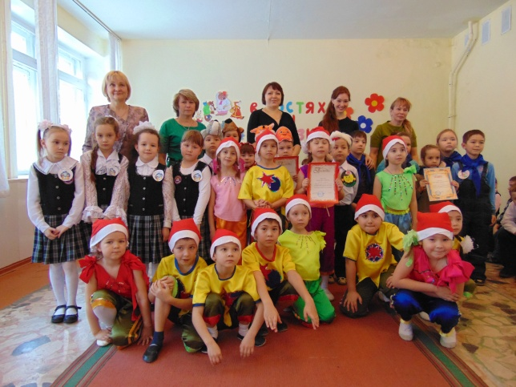
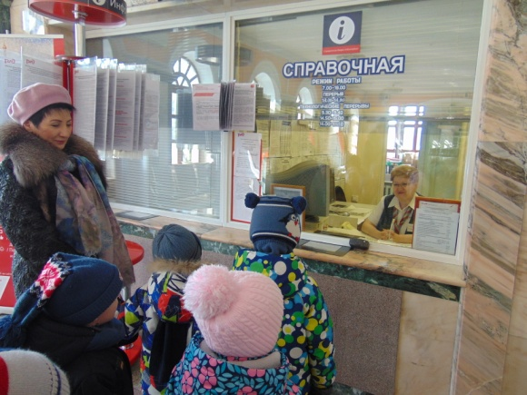
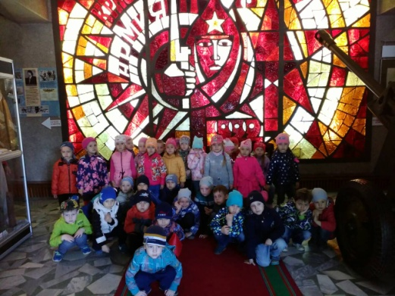
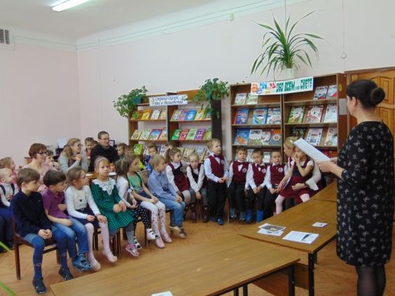
Взаимодействие с социумом
КВЦ «Радуга» – приобщение воспитанников к искусству, воспитание творческой и эстетически развитой личности.
Железно-дорожный вокзал, почта, банк – Знакомство и расширение знаний о профессиях.
СОШ № 24 – Совместные праздники; спортивные мероприятия.
Музей имени В. Чапаева – Закрепление и расширение знаний о жизни героя – земляка В.И. Чапаева.
Центр семейного чтения имени А.С. Пушкина – посещение читального зала детьми; посещение тематических выставок; участие в литературных
викторинах и конкурсах.

Slide 14
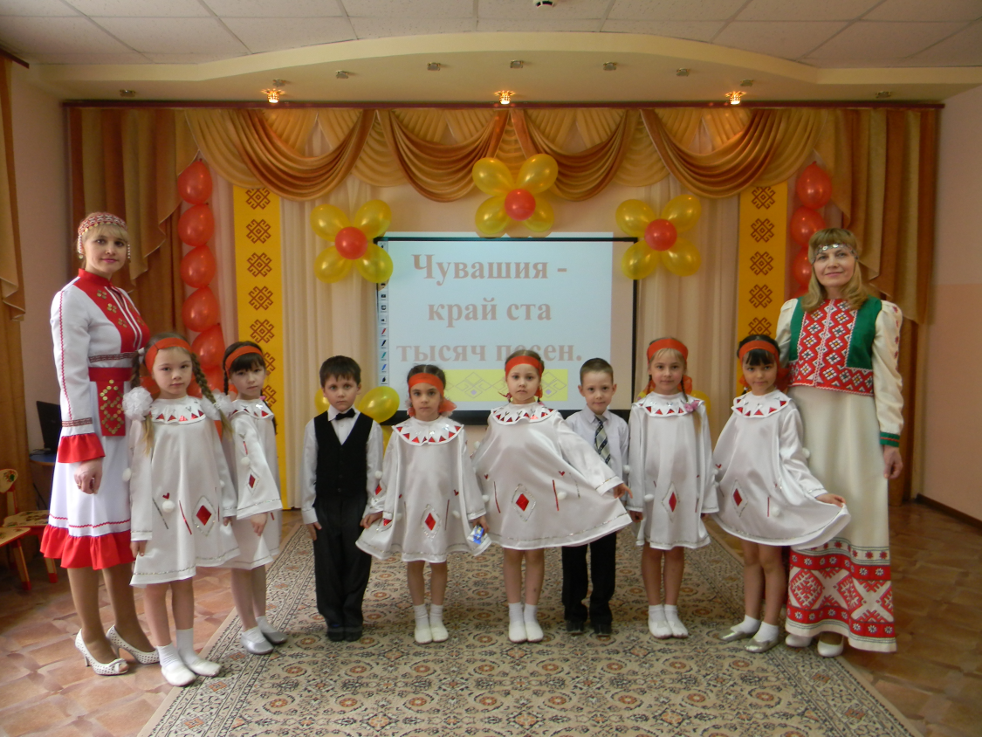
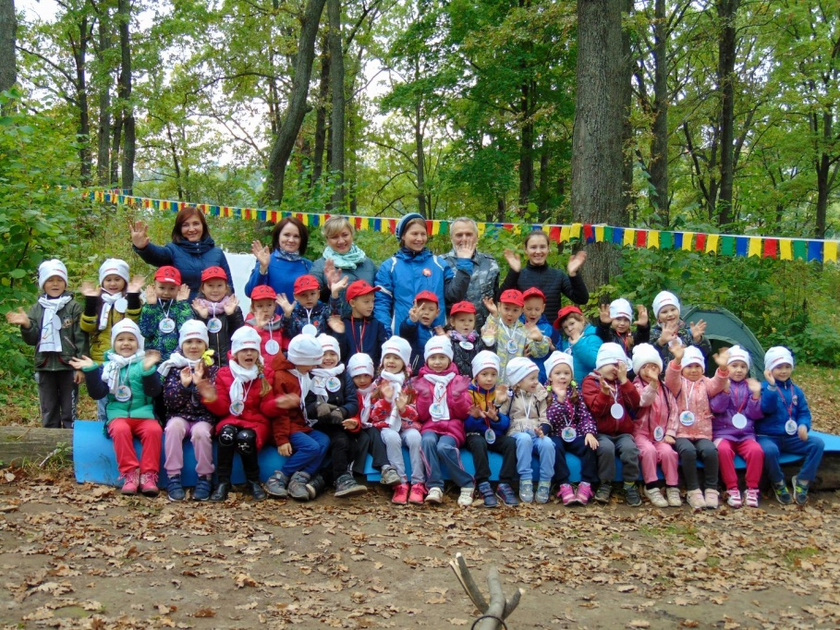
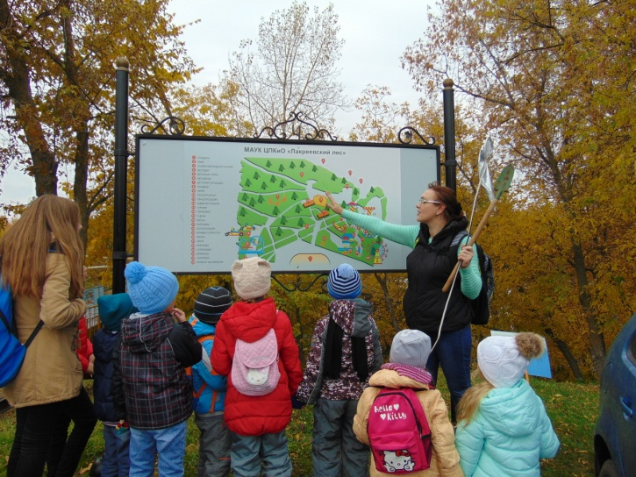
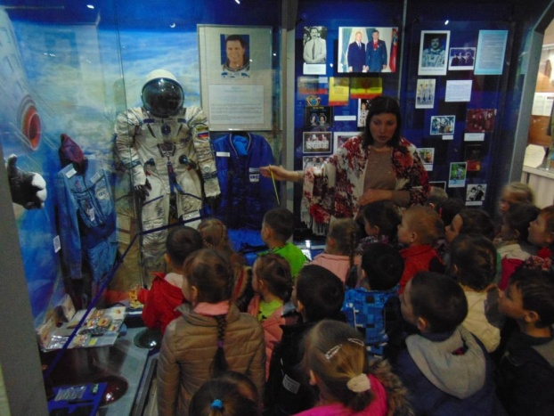
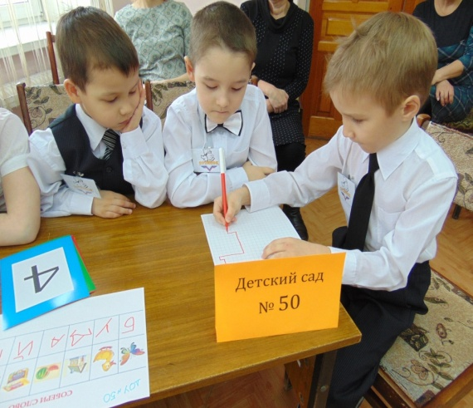
Муниципальный проект
«По родному краю с рюкзаком шагаю»
Слет дошколят – туристят
(видеосюжеты на каналах НТРК ЧУВАШИИ, «Телекомпания ЮТВ»)
Республиканский конкурс – проект «Вежливый охотник»
Экскурсия в музей космонавтики
(с. Шоршелы)
Исторический маршрут «Орлята Чапая»

Slide 15
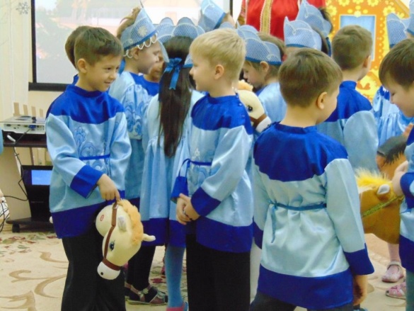
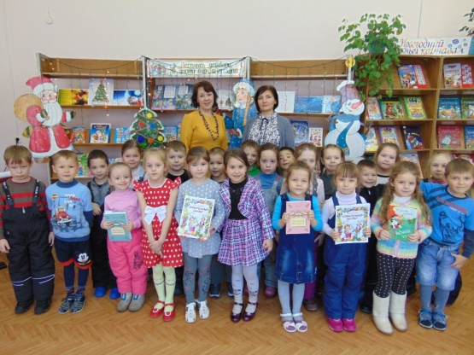
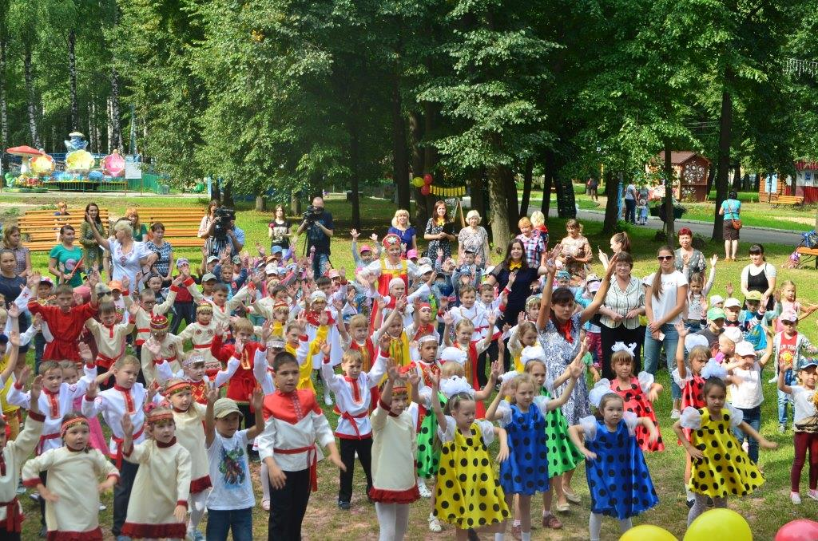
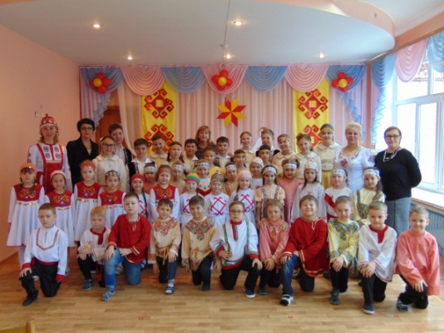
Муниципальный проект
«Культурное наследие Чувашии заботливо и бережно храним!»
Фольклорный праздник «Колядки» (видеосюжеты на каналах ГТРК «Чувашия», НТРК «Чувашия» и «Телекомпания ЮТВ»)
Встреча с поэтессой А.Корочковой
Праздник «Чебоксары – лучший город на Земле!» (Детский парк им. А.Г. Николаева) (видеосюжеты на каналах ГТРК «Чувашия» и «Телекомпания ЮТВ»)
Музыкальный фестиваль
«Родного края разноцветие»

Slide 16
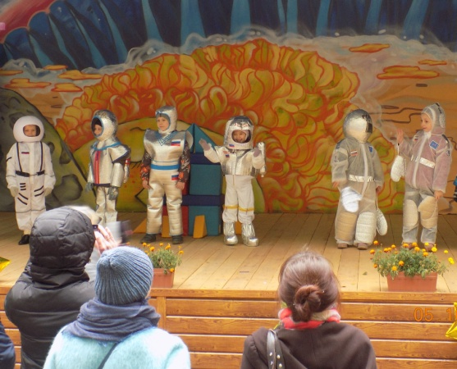
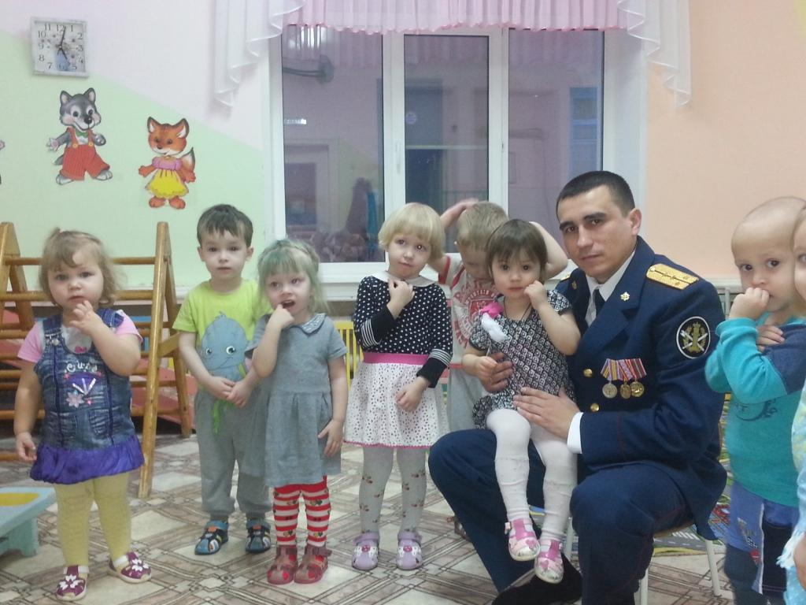
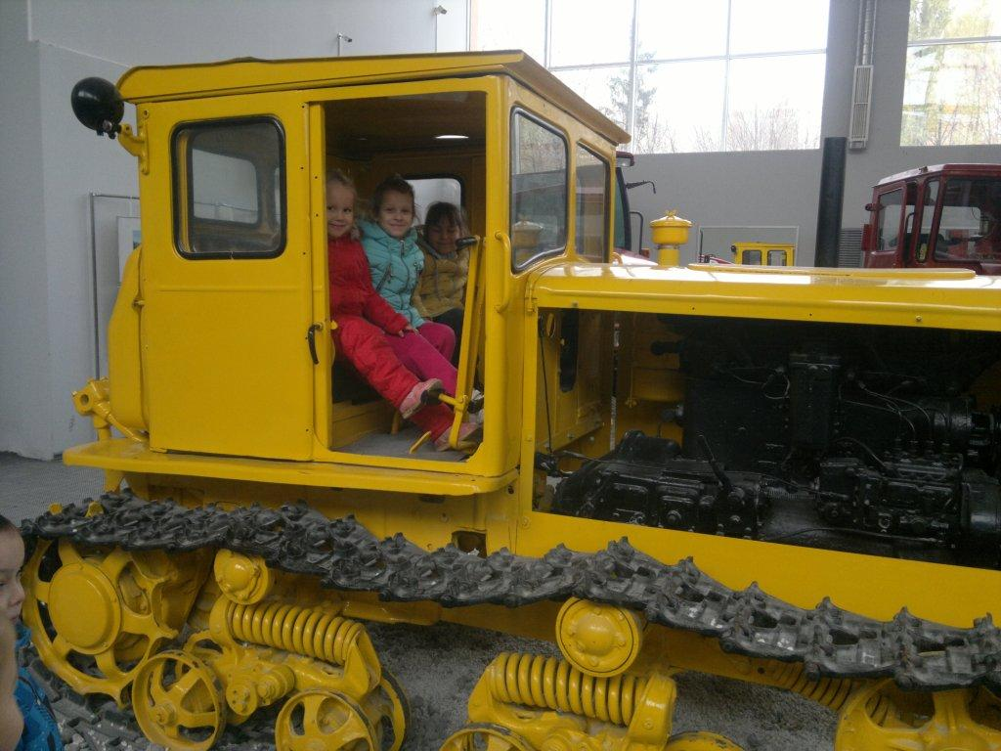
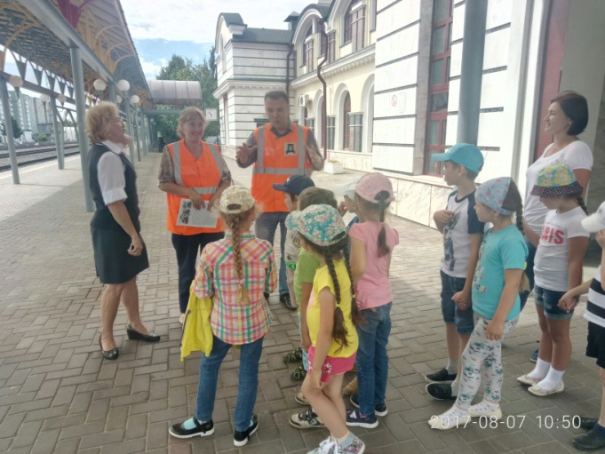
Муниципальный проект
«Энциклопедия профессий: от А до Я»
Праздник «Путешествие к звездам…»
(Детский парк им. А.Г. Николаева)
«Клуб интересных людей»
Научно-технический музей истории трактора
Экскурсия на ж.д. вокзал

Slide 17
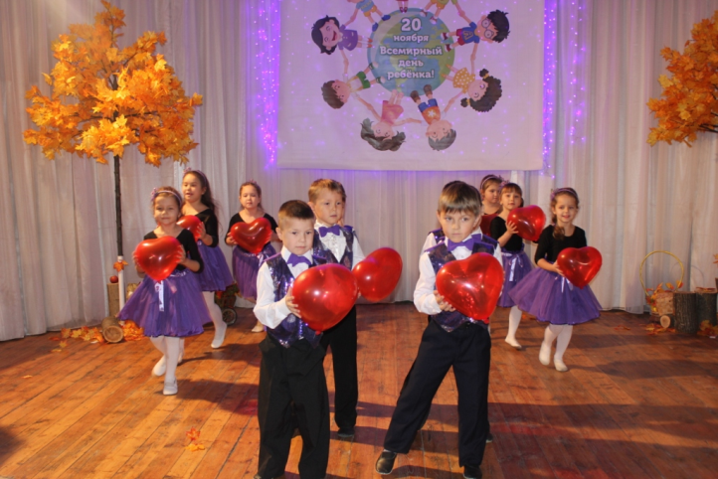
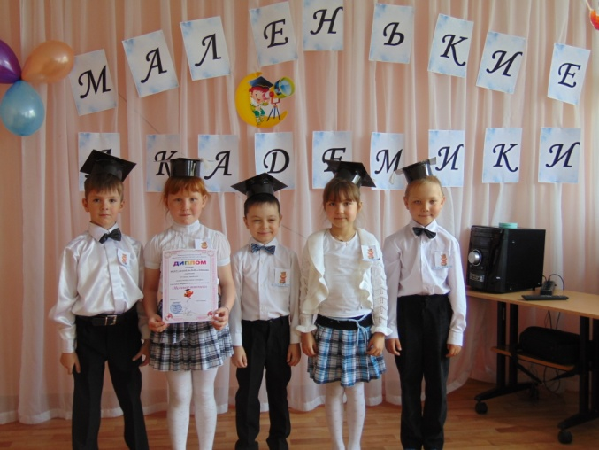
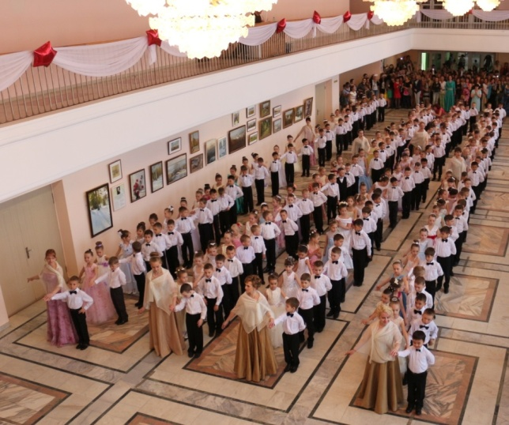
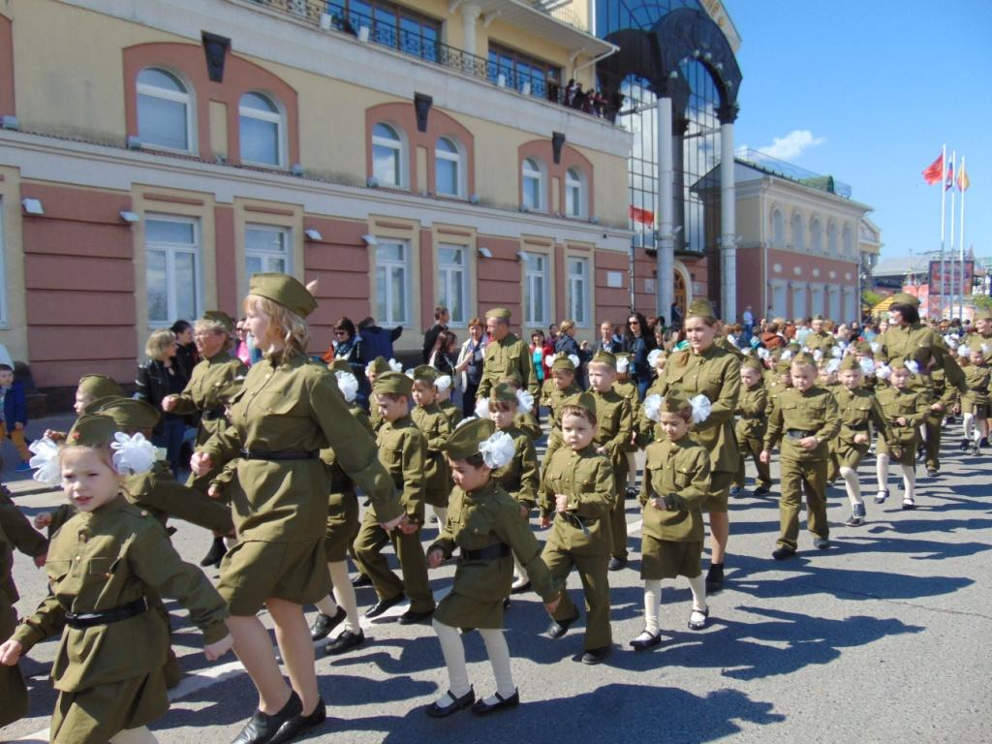
Участие в городских мероприятиях
Праздничное мероприятие "Калейдоскоп детства" в ДК "Агрегатный"
«Маленькие академики»
«Бал дошколят - выпускников»
«Парад дошколят»

Slide 18
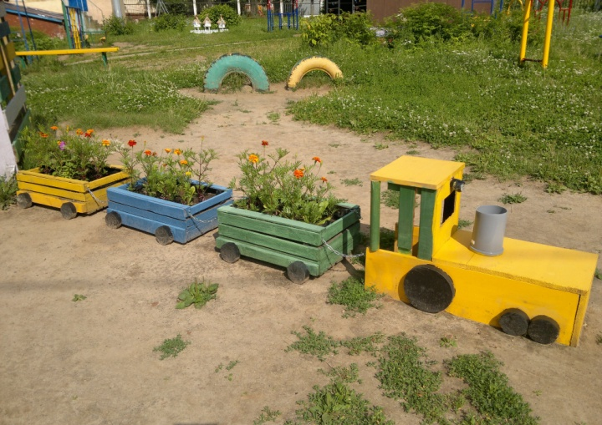
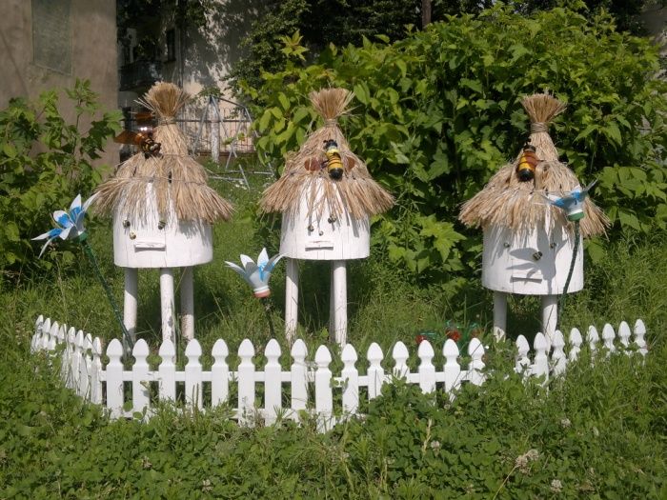
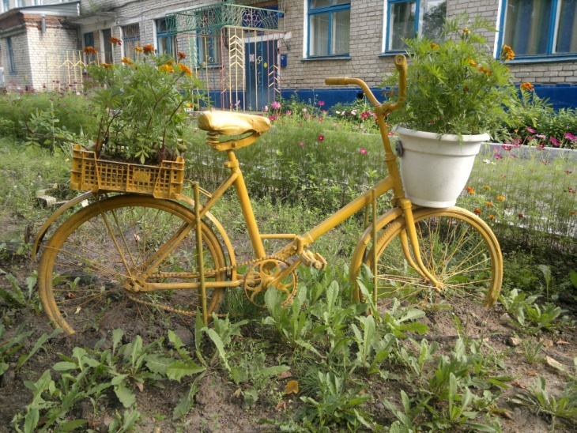
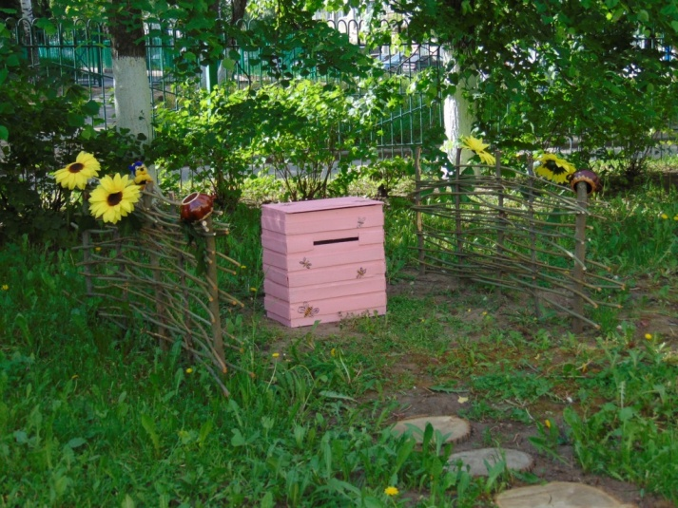
Детский сад активно участвует в городских конкурсах
Городской конкурс по благоустройству территории
«Art-ландшафт»

Slide 19

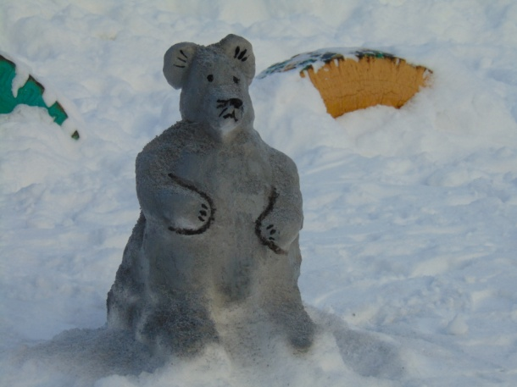
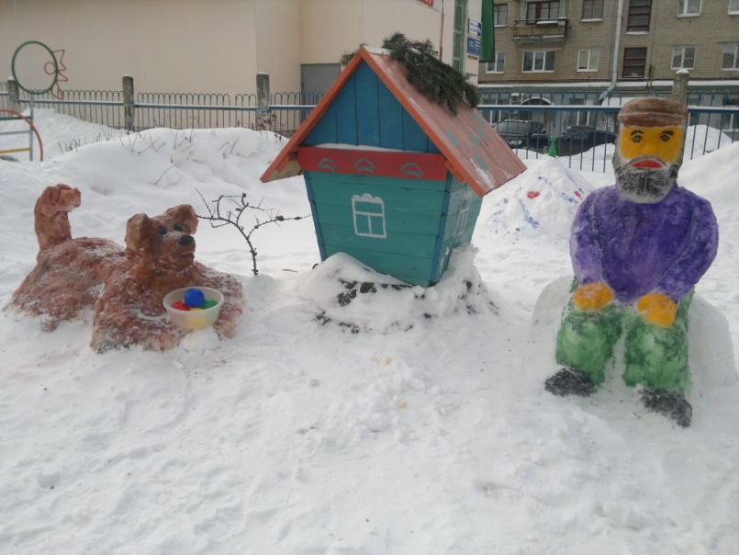
Детский сад активно участвует в городских конкурсах:
Городской конкурс зимних построек
«Зимняя Спортландия» (2018г. - 3 место)

Slide 20
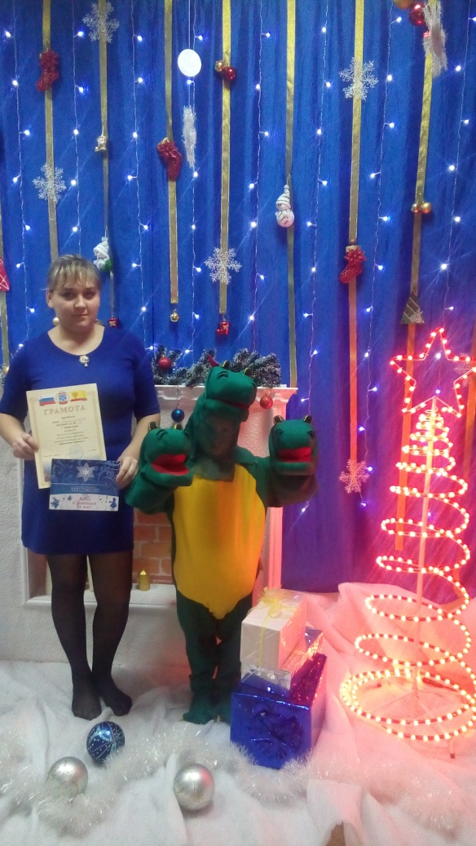

Детский сад активно участвует в городских конкурсах
Городской конкурс костюмов
«Новогодний карнавал» (3 место)

Slide 21
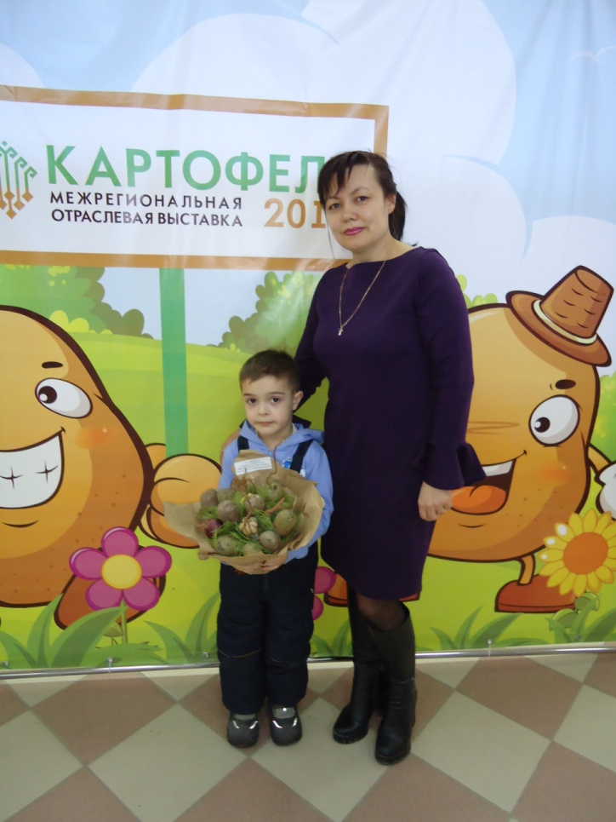

Детский сад активно участвует в городских конкурсах
Республиканский творческий конкурс
«Картофельная страна» (1 место)

Slide 22
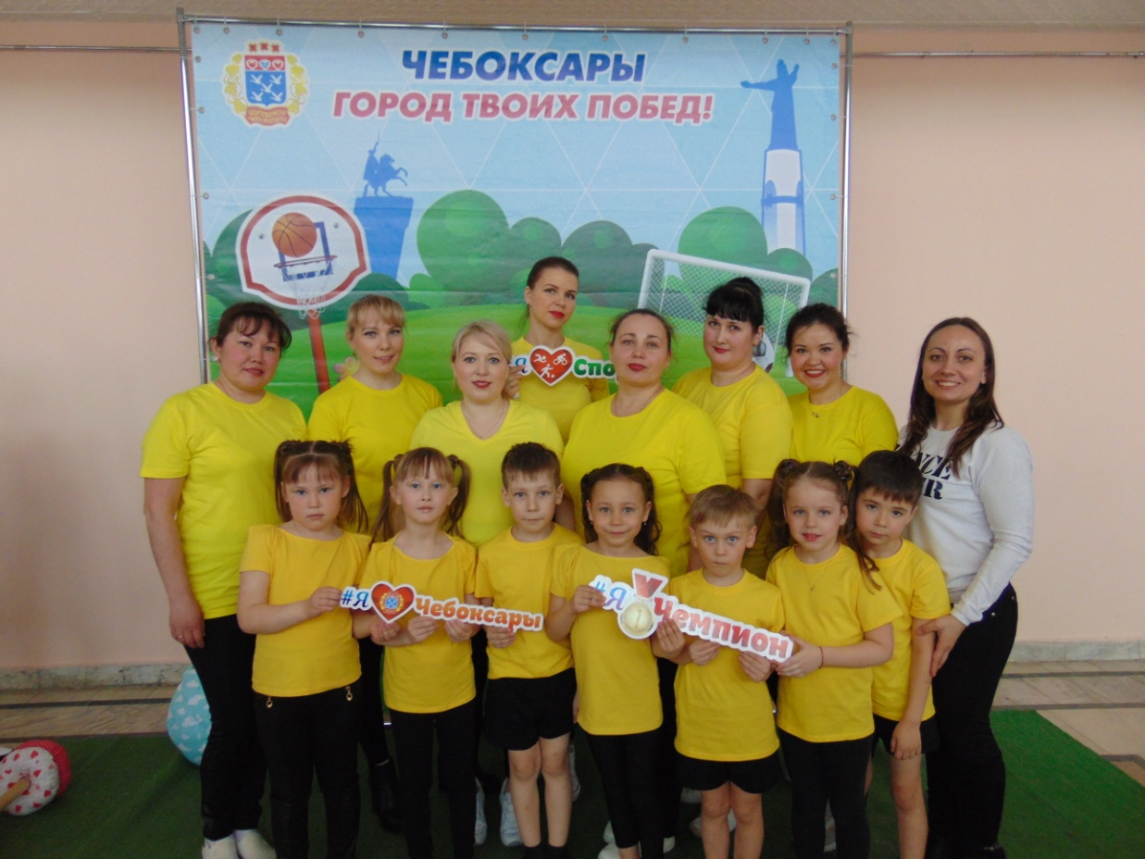

Городской фестиваль «Фитнес вместе с мамой»
Детский сад активно участвует в городских конкурсах
Открытый всероссийский турнир «Волжская журавушка»(6 место)

Slide 23

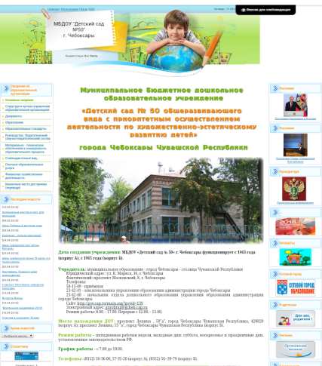
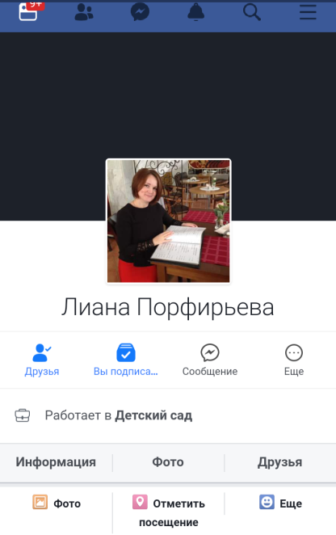
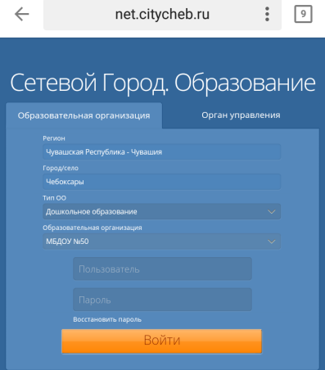
Детский сад и родители
Содружество
и общение

Slide 24
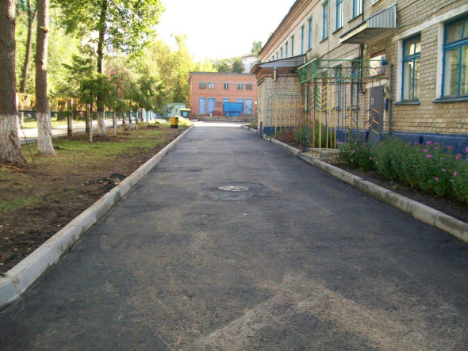
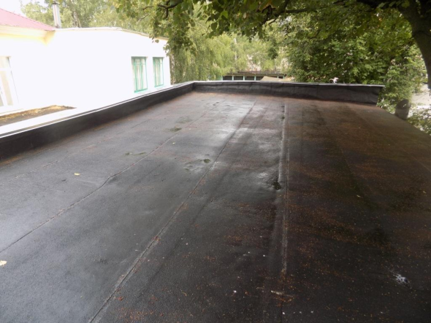
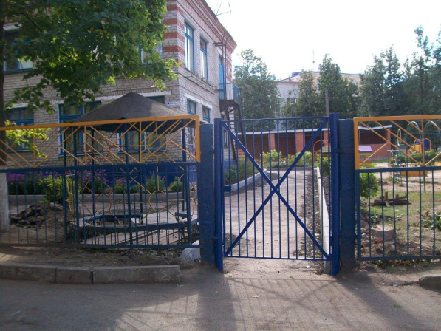
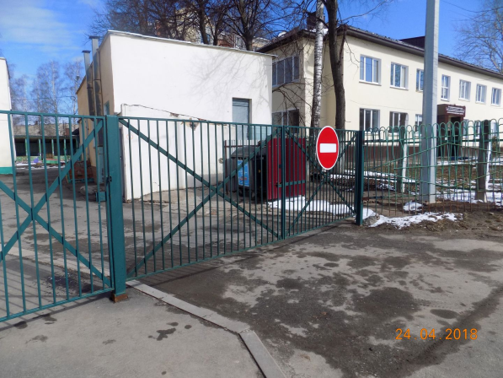
Ежегодно в учреждении проводятся ремонтные работы
1. Асфальт (корпус А и Б)
2. Кровля прачки (корпус А и Б)
3. Установка ворот (корпус А и Б), калитки
4. Установка освещения (корпус А и Б)
5. Сруб деревьев
Общая сумма -
2 440 000 руб.

Slide 25
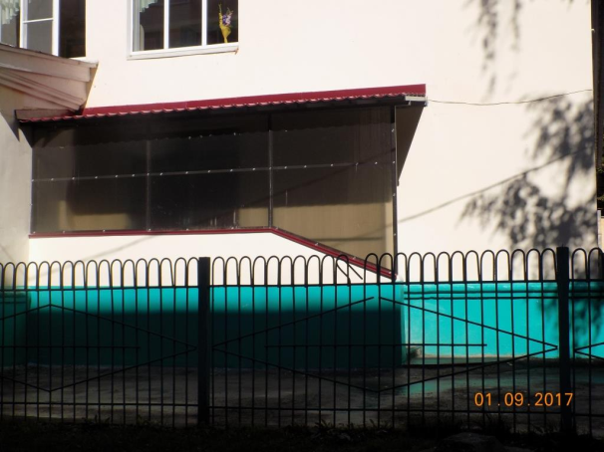
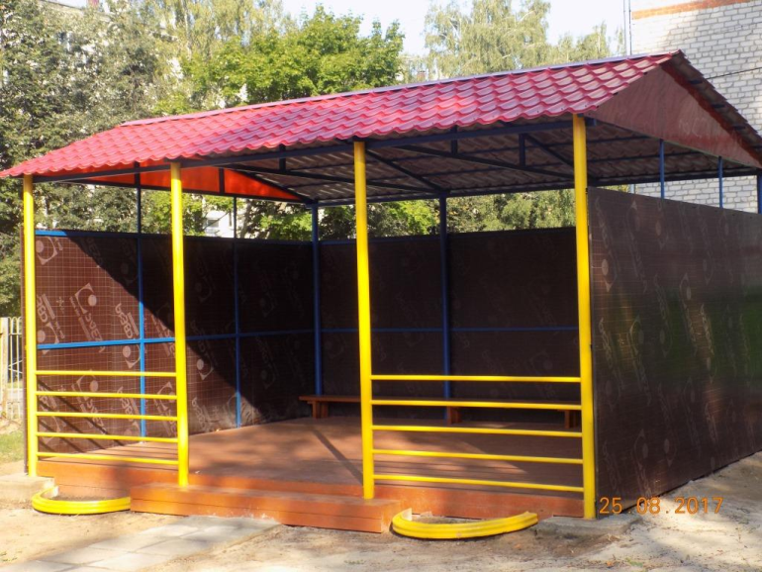
Ежегодно в учреждении проведятся ремонтные работы
1. ремонт крыльца
2. установка веранд
3. ремонт кровли овощного цеха
Общая сумма – 650 000 руб.

Slide 26
Укрепление материально-технической базы
2017 год | 2018 год
Республиканский бюджет (выделено 196300 руб.) Ноутбук – 23640 руб. Малые формы – 23800 руб. Канцтовары – 22000 руб. Мебель - 7000 руб. Песочницы - 27200 руб. Внебюджет (186000 руб.) 1. Зарплата - 36000 руб. 2. Светодиодные светильники с датчиком движения - 4500 руб. 3. Обучение (охрана труда, пож. минимум, в области ГОи ЧС) - 9000 руб. 4. Оснащение пищеблока - 30000 руб. 5. Лампы ультрофиолетовые - 5000 руб. 6. Пошив эстрадных костюмов - 7000 руб. 7. Речной песок - 3000 руб. 8. Стулья - 20000 руб. | Республиканский бюджет (выделено 184000 руб.) 1. Электроплита - 93500 руб. 2. Овощерезка - 42300 руб. 3. Принтер - 10300 руб. 4. Канцтовары - 21000 руб. Внебюджет (145000 руб.) 1. Зарплата - 83200 руб. 2. Обновление мебели в группах - 50000 руб. 3. Методическая литература для специалистов - 9000 руб. 4. Информационные стенды - 12000 руб. 5. Благоустройство территории - 34000 руб. 6. Безопасное пребывание детей в ДОУ (домофон) - 15000 руб. 7. Обучение в сфере закупок по 44-ФЗ - 5000 руб.

Slide 27
Укрепление материально-технической базы
2017 год | 2018 год
По договору с ООО «Центр Семейного Развития «Феникс»
Гастроемкости - 27000 руб. Триммер - 10000 руб. Строительные товары - 23000 руб.
Благотворительная помощь
Детские гимнастические костюмы - 5500 руб. Товары для доп.услуг - 4000 руб. Утюг - 3000 руб. Для украшения зала к праздникам - 8000 руб. | Футбольная форма - 10000 руб.

Slide 28
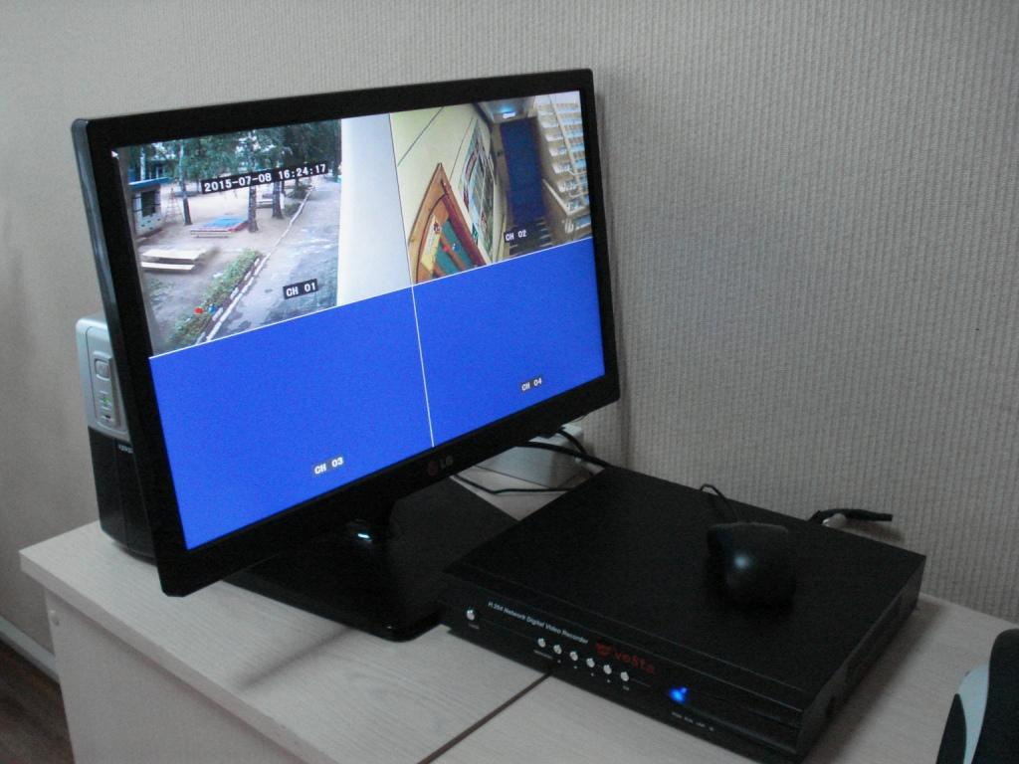
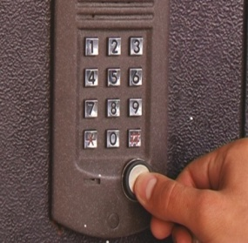
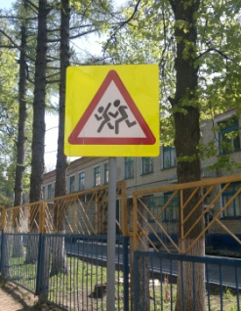
Детский сад. Безопасность
Корпус «А» | Корпус «Б»
4 внешние | 1 внутренняя 2 внешние
2 | -
«Въезд запрещен» «Осторожно, дети!» | «Въезд запрещен»

Slide 29
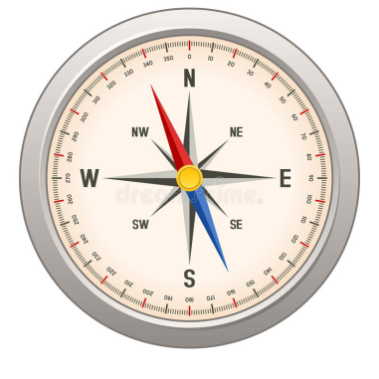
Перспективы развития
Расширение спектра дополнительных образовательных услуг, увеличение охвата детей, привлечение дополнительных средств для оснащения образовательного процесса.
Укрепление материально-технической базы, построение развивающей среды в соответствии с ФГОС.
Обеспечение условий безопасного и комфортного пребывания детей в дошкольном учреждении.
Увеличение муниципальных проектов
Повышение профессионального уровня педагогов.
Организация летнего лагеря для детей на базе ДОУ.
Открытие консультационного пункта

